Slide 1


МУНИЦИПАЛЬНОЕ БЮДЖЕТНОЕ ДОШКОЛЬНОЕ ОБРАЗОВАТЕЛЬНОЕ УЧРЕЖДЕНИЕ
«ДЕТСКИЙ САД ОБЩЕРАЗВИВАЮЩЕГО ВИДА № 49 «УЛЫБКА»
города Рубцовска
658210, г. Рубцовск, пер. Алейский, 33
тел. (38557)5-49-19
е-mail: Ul49bka1981@yandex.ru
Проект
Тема: «Дает силы нам всегда витаминная еда»
Возрастная группа: подготовительная к школе группа
Подготовили Сахно О.А.
Яровая М.В
Рубцовск
2020 г.

Slide 2
Тип проекта: информационно-исследовательский
Форма организации проекта: фронтальная
Участники проекта: воспитанники подготовительной к школе группы «Кораблик», родители, воспитатели группы, медицинский работник.
Срок реализации проекта: долгосрочный (январь 2020 – июнь 2020 г.г.)
Задачи: формировать привычку вести здоровый образ жизни и серьёзно относиться к собственному здоровью;
• сформировать представление детей о продуктах питания, их разнообразии и жизненно важной ценности, о влиянии пищи на организм человека;
• воспитывать осознанное отношение к выполнению правил здорового питания.
.

Slide 3
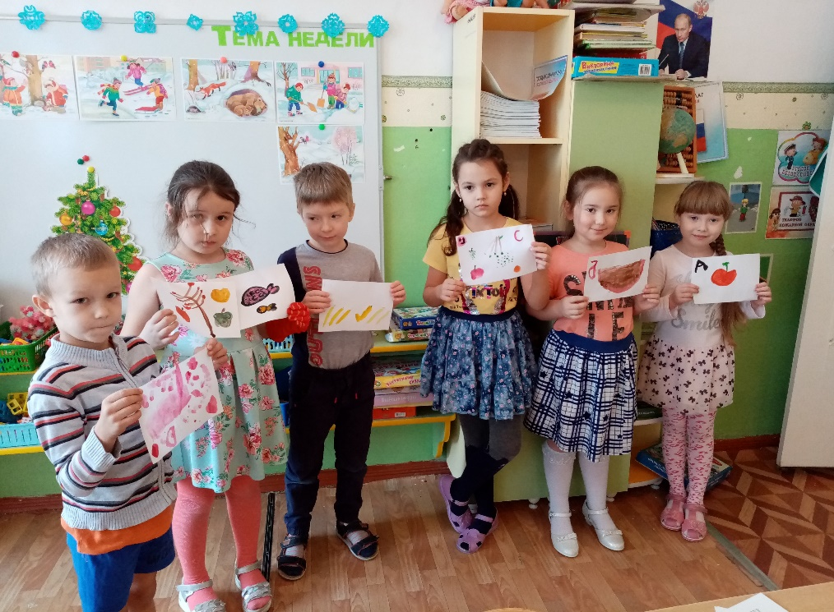
Актуальность:
Здоровье - это первая и важнейшая потребность человека, определяющая способность его к труду и обеспечивающая гармоническое развитие личности. Оно является важнейшей предпосылкой к познанию окружающего мира, к самоутверждению и счастью человека. Активная долгая жизнь - это важное слагаемое человеческого фактора.

Slide 4
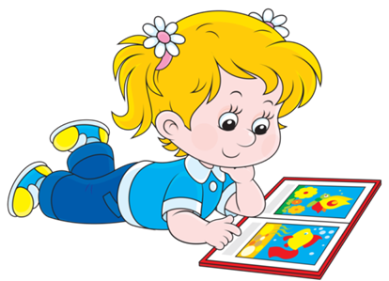
Этапы проекта
ОРГАНИЗАЦИОННЫЙ
ОСНОВНОЙ
ЗАКЛЮЧИТЕЛЬНЫЙ
изучение дополнительной методической литературы;
организация развивающей предметно-пространственной среды
разработка анкет для родителей;
выбор методов и приемов работы с детьми для реализации проекта;
деятельность в игровых центрах (изготовление игр, пособий);
экспериментальная деятельность;
продуктивная деятельность;
чтение художественной литературы, разучивание игр, стихов;
поиск с детьми и родителями новых знаний об изучаемом.
ожидаемый результат;
продукт проекта «Кулинарная книга о вкусной и полезной пище»;
методическая разработка Лепбук «Здоровое питание – основа процветания».

Slide 5

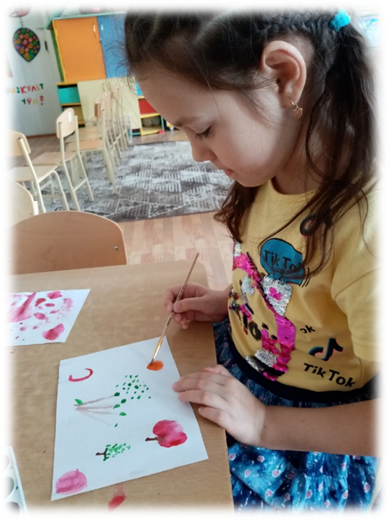
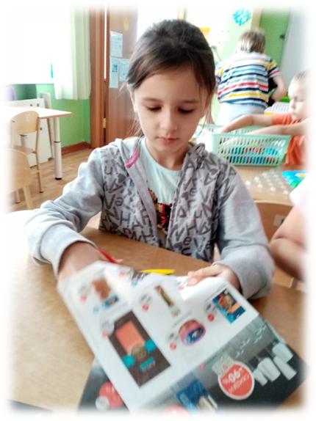
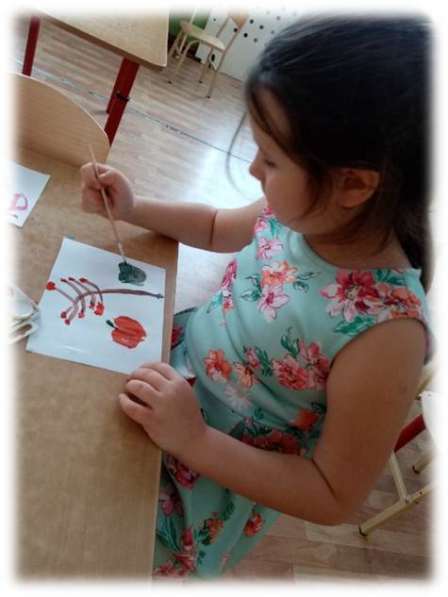
ПРОДУКТИВНАЯ ДЕЯТЕЛЬНОСТЬ

Slide 6
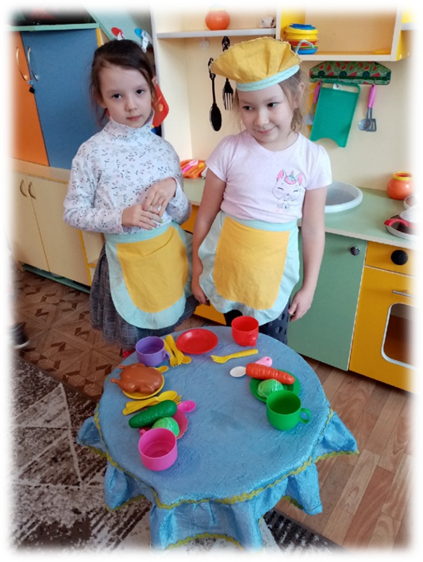
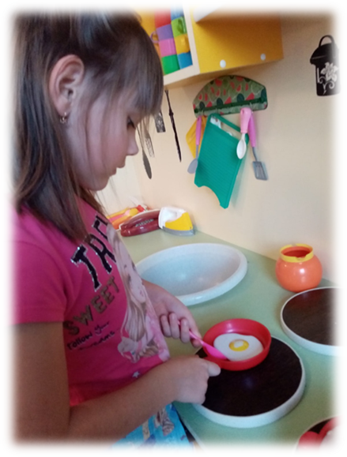
СЮЖЕТНО-РОЛЕВЫЕ ИГРЫ

Slide 7
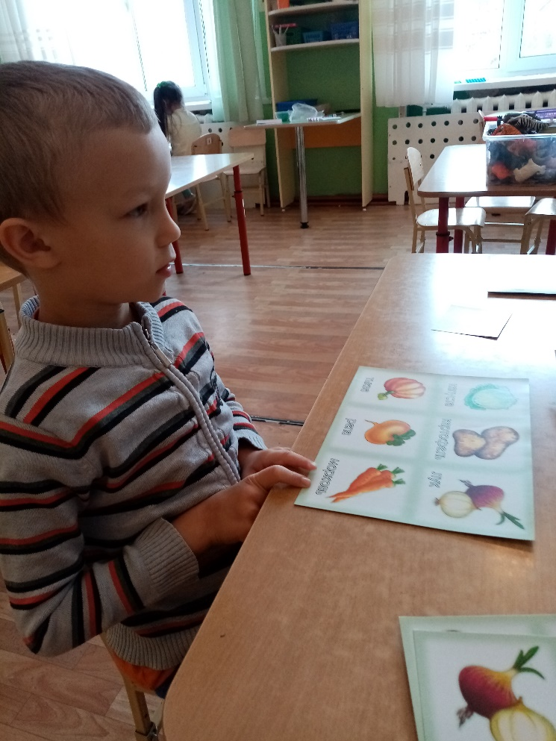
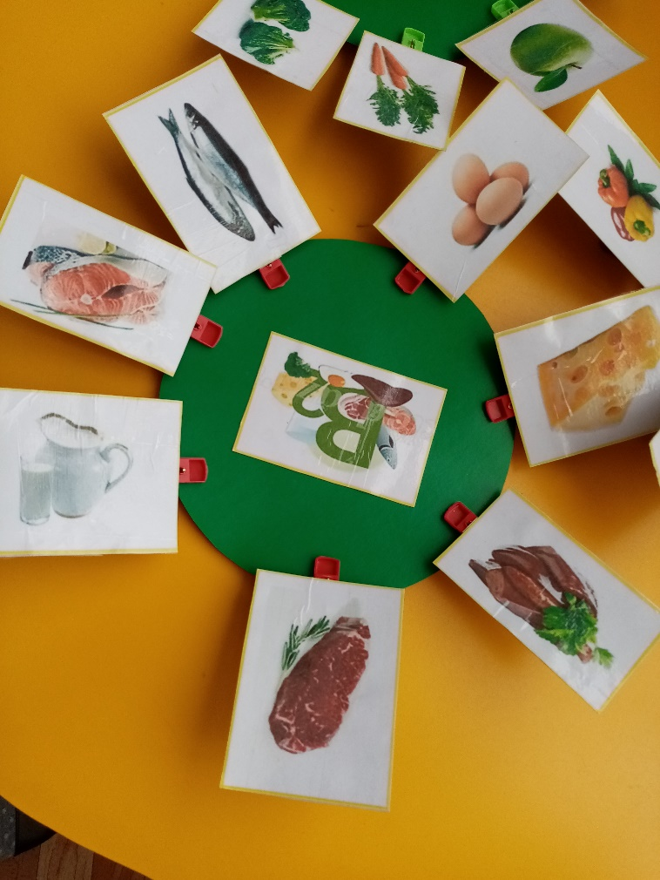
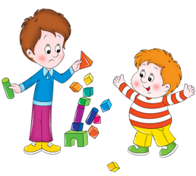
ДИДАКТИЕСКИЕ ИГРЫ

Slide 8
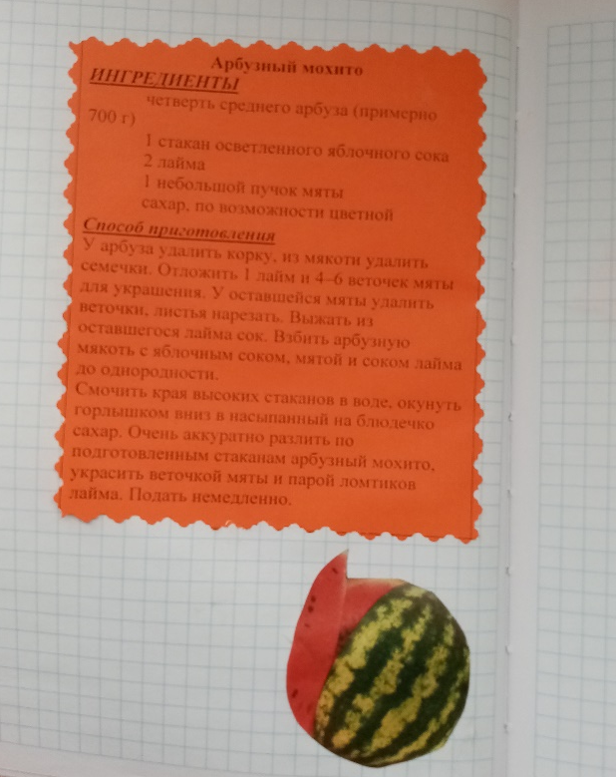
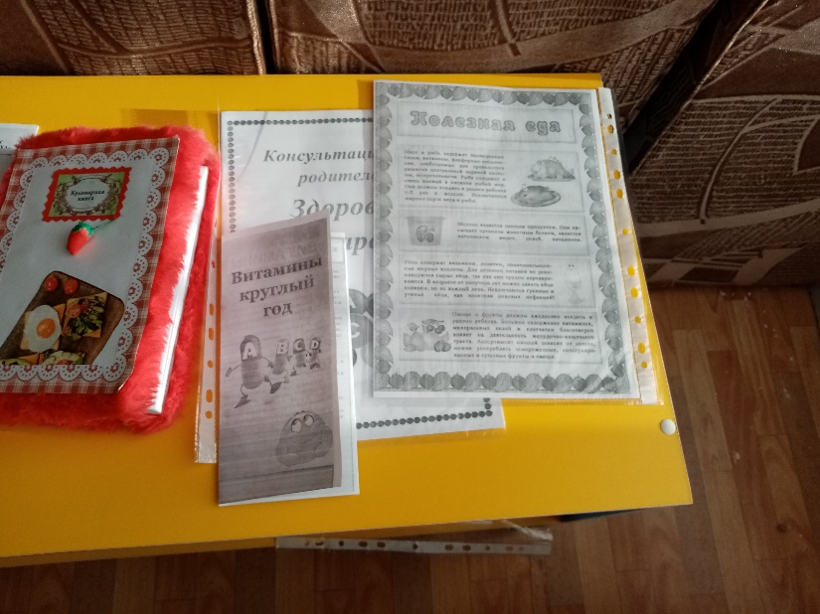
Работа с родителями
а) проведение консультаций:
1. «Как укрепить здоровье дошкольника»
2. «Режим дня ребёнка»
3.«Питание ребёнка»
б) тестирование: «Можно ли назвать ваш образ жизни здоровым?».
в) создание творческих работ совместно с детьми: «Витаминная сказка».
г) витаминные рецепты блюд от родителей.

Slide 9

Предполагаемые результаты:
Дети узнают много нового о витаминах, содержащихся в овощах и фруктах, получат практические навыки по приготовлению салатов, научатся красиво накрывать на стол.
Дети умеют различать овощи и фрукты, выбирать наиболее полезные. Знают значение витаминов для здоровья организма.
Родители воспитанников грамотно и творчески относятся к вопросам правильного питания и воспитания здорового образа жизни у своих детей.
Дети станут выносливыми, жизнерадостными, здоровыми.

Slide 10
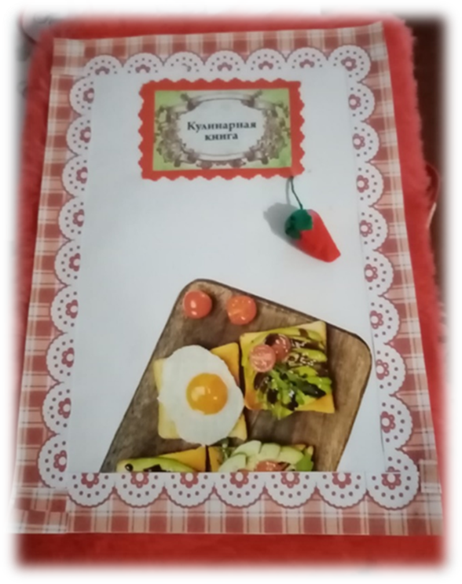
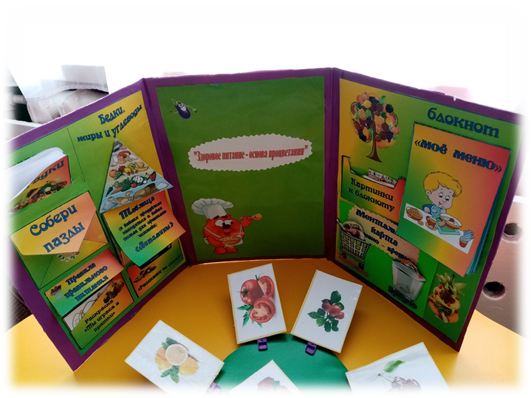
Продукт проекта:
«Кулинарная книга о вкусной и полезной пище».
Методическая разработка Лепбук «Здоровое питание – основа процветания».

Slide 11


Спасибо за внимание!

